Slide 1
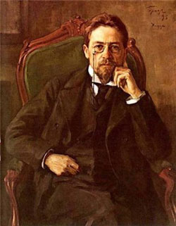
Вежливый доктор в старинном пенсне и бородкой,
Вежливый доктор с улыбкой застенчиво – кроткой.

Slide 2
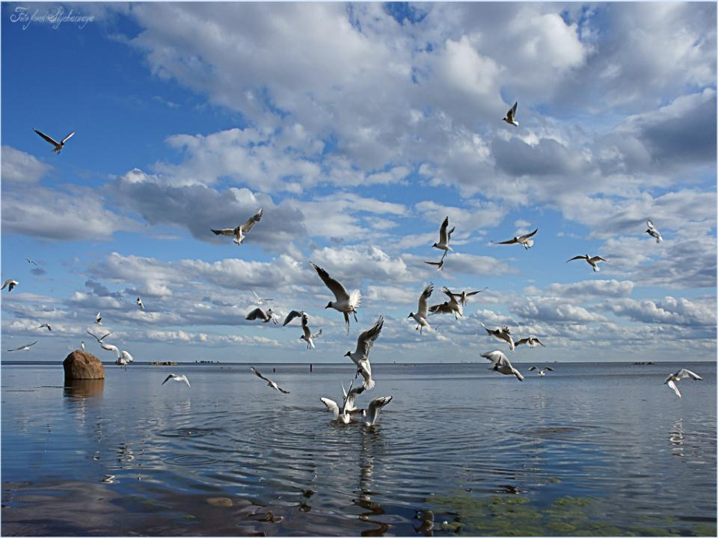
Годы куда – то уносятся , чайки летят.

Slide 3
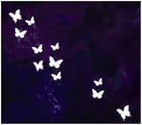
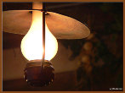
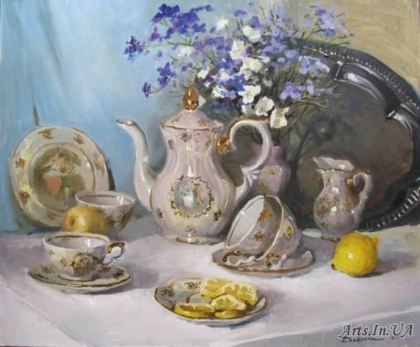
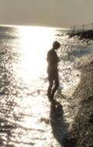
Грустная желтая лампа в окне мезонина. Чай на веранде, вечерних теней мешанина Белые бабочки вьются над желтым огнём

Slide 4
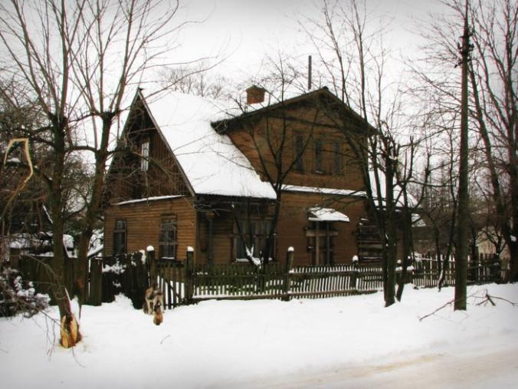
Дом заколочен, и все позабыли о нем…

Slide 5
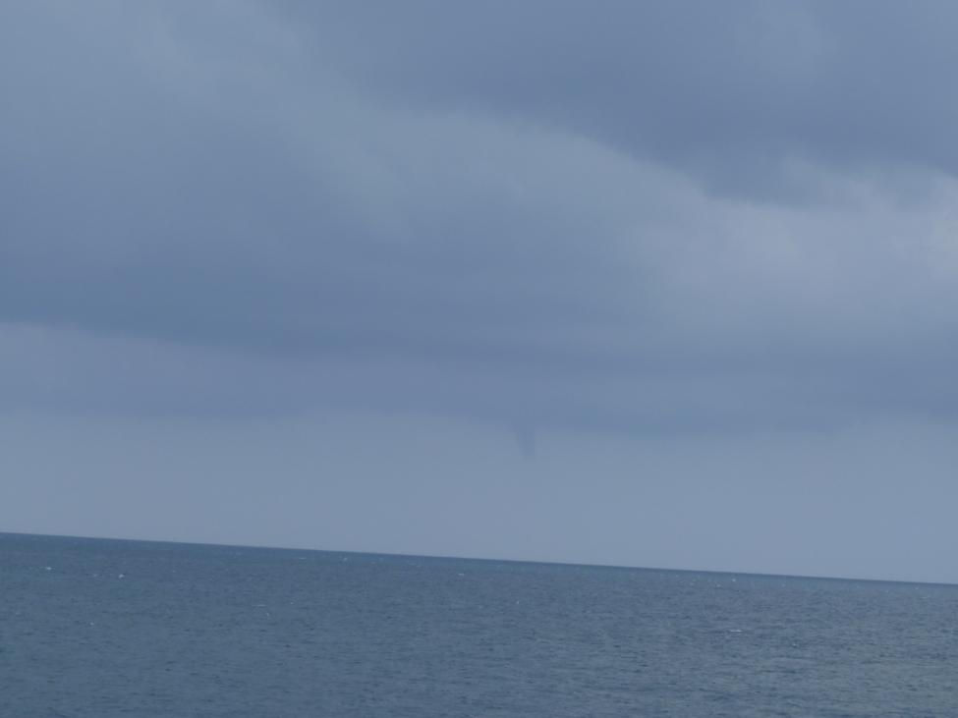
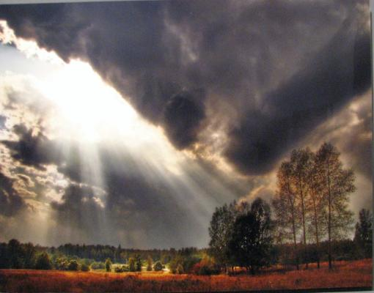
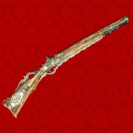
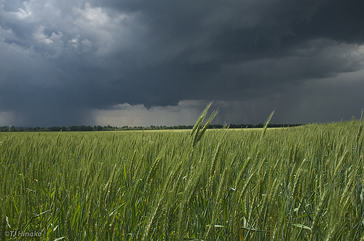
Пахнет грозою, в погоде видна перемена. Это ружье ёще выстрелит – О, непременно!

Slide 6
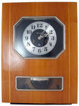
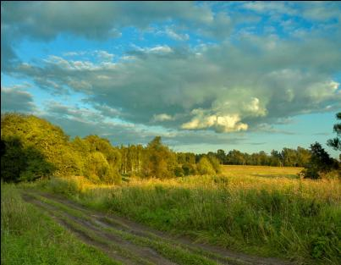
…покинутый дом оживёт Маятник медный качнётся, струна запоёт…

Slide 7
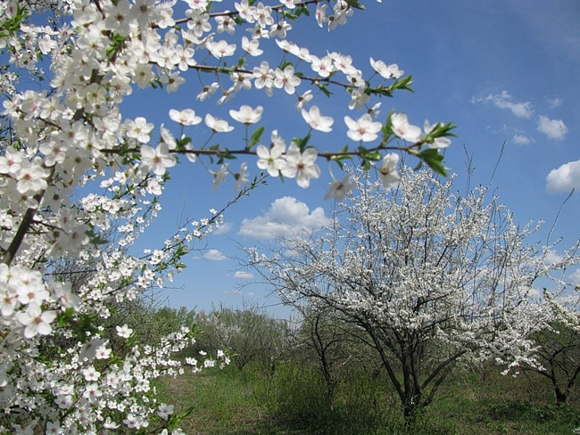
Дышит в саду запустелом ночная прохлада.

Slide 8
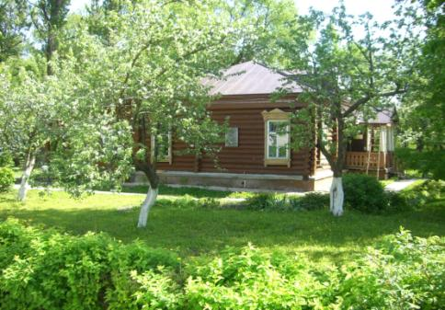
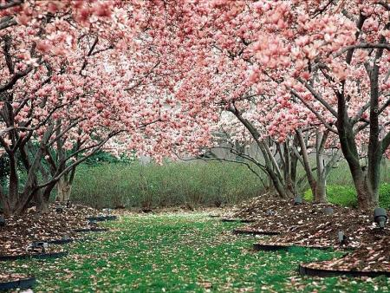
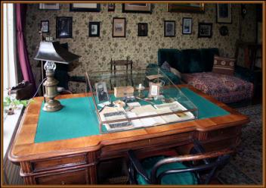
Нет ни гостей ,ни хозяев, покинутый дом… Мы уже были, но мы ёще будем потом.

